Slide 1
حرف الذال

Slide 2
الدرس التاسع - حرف ذ
لنبدأ بمشاهدة الأبجدية
Lets start by watching the alphabet:
https://www.youtube.com/watch?v=5yO433hdR2M
Now lets start with the letter of this week:
https://www.youtube.com/watch?v=cZaKFTsUOEM
https://www.youtube.com/watch?v=3qoqyce2RHg

Slide 3
كيفَ نكتب حرف ذ
لَذِيذ
ذُبابة
أَخَذَ
ذرة
ذئب
ذهب

Slide 4
Complete pages 84-90 of your text book

Slide 5
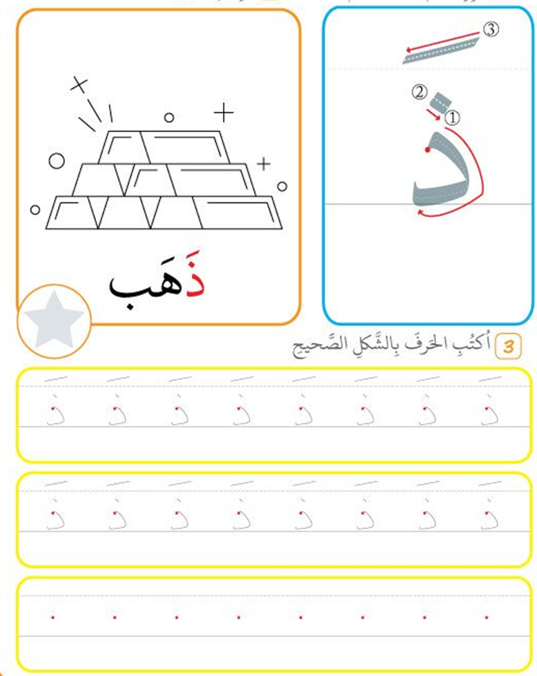
Homework واجب البيتي

